Slide 1

旅游服务一体化管理系统
日期：2021.7.16
1951328 曹峰源 1652652 刘招兵
1751248 滕思宇 1854062 许之博
1950072 郑柯凡 1951120 罗 检
1951593 李航宇 1952345 秦晓慧
1952728 杨梓浩 1953606 李佳颖

Slide 2
项目简介
选题背景
酒店
当前时代，人们倾向于使用互联网查询的娱乐方式，再选择目的地、出行方式、住宿等
我们希望创建这样一个平台，集出行、玩乐、住宿为一体的网站，方便人们一体化地选择自己的游玩方案
旅道应运而生了
旅道
景点
交通
动态

Slide 3




前端技术
npm 依赖包管理
node.js 开发环境
Vue.js 渐进式框架构建用户界面
vue-cli 基于 Vue.js 快速开发
Vuex 集中式存储管理状态
Vue Router 创建单页面富应用
Axios HTTP请求工具
Element UI 桌面端组件库
POSTMAN 接口测试

Slide 4




后端技术
ASP.NET Core 5.0 WebAPI 后台开发框架
nuget 管理依赖包
SqlSugar 数据持久层orm框架
Swagger 可视化后台接口说明
CentOS 7
Docker 容器部署
Oracle19c 数据库

Slide 5
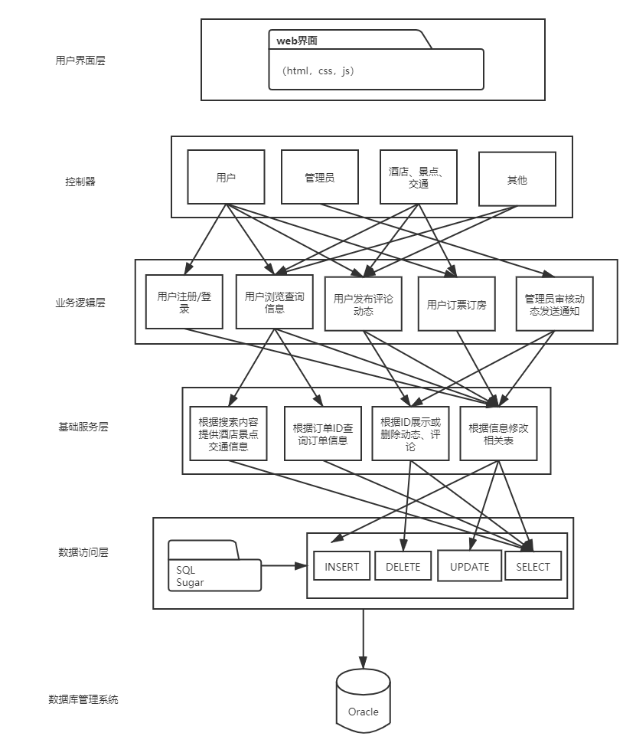
项目整体架构

Slide 6
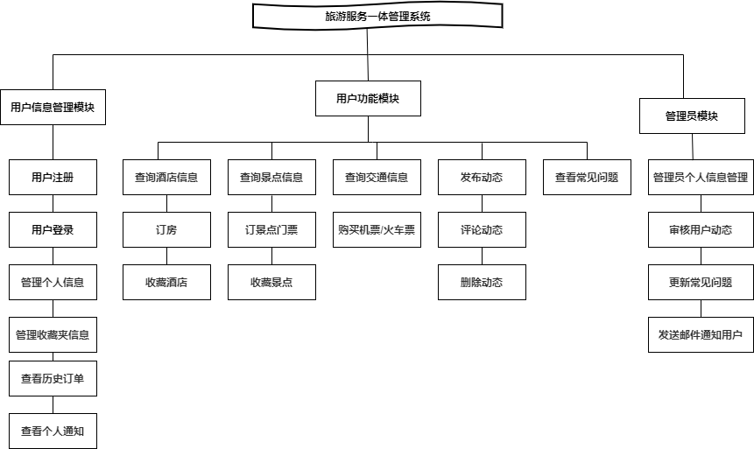
功能点

Slide 7
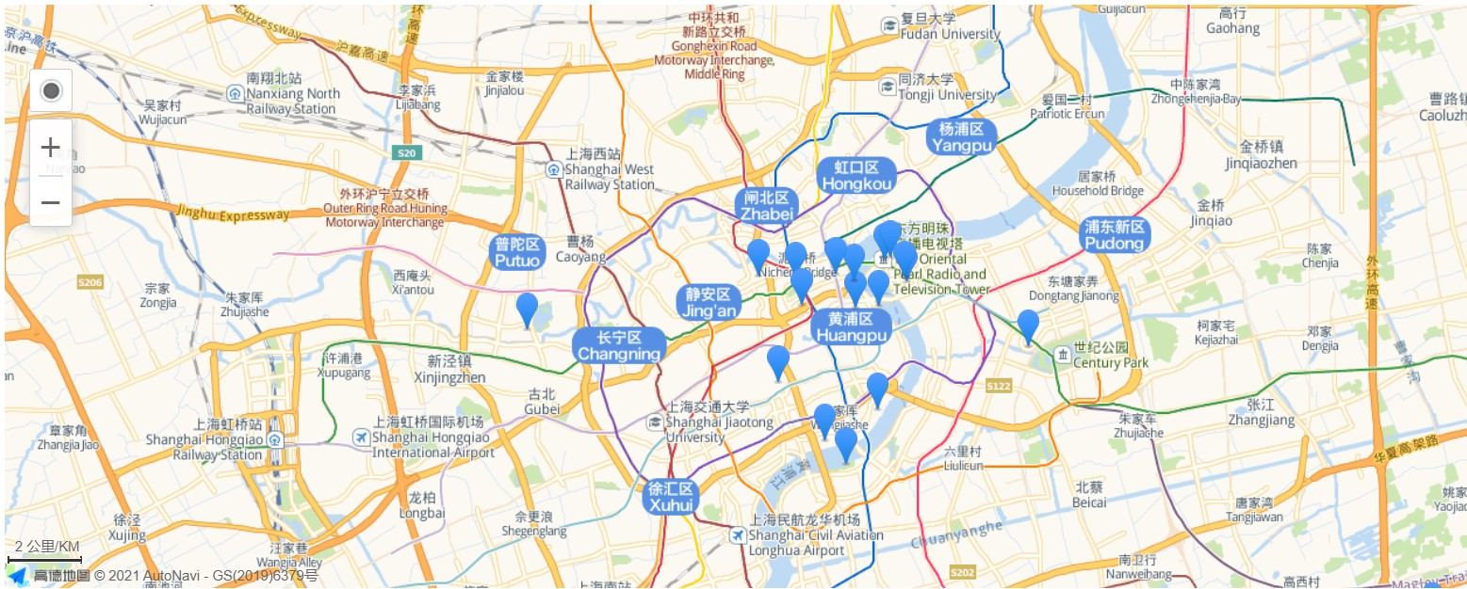
新添功能
New Function
地图功能
用户可以通过我们的系统查看地图，在地图上可以自由选择地点进行查看，更加贴合真实旅游应用的使用方法。给用户更加方便快捷的体验 。

Slide 8
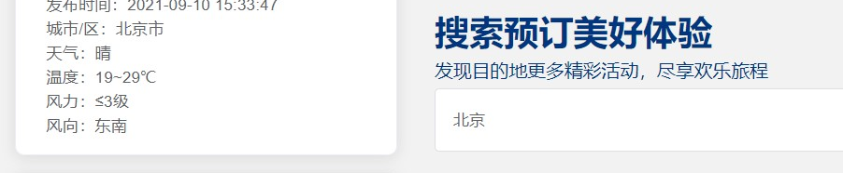
新添功能
New Function
天气功能
旅道应用系统是一款提供旅游一体化功能的应用，而旅游就得将天气考虑进来，我们的系统提供了查看实时天气的功能。方便用户规划自己的形成安排。

Slide 9
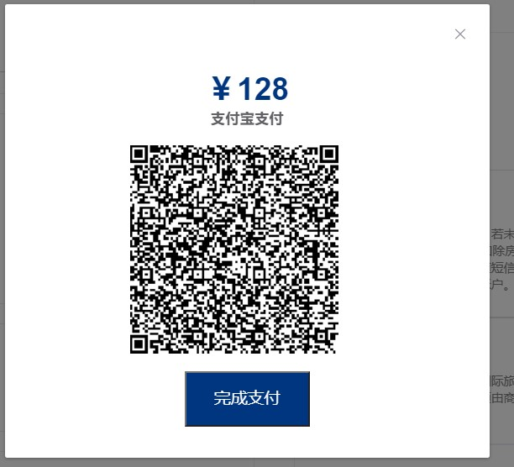
新添功能
New Function
支付功能
相较于上次的订单，我们让我们的系统更加贴近于真实。在选择支付的时候，我们的页面会弹出有规定时限的一次性的支付二维码，并且支持微信支付与支付宝支付两种方式，扫描二维码进行支付后可以真实收到付款。

Slide 10
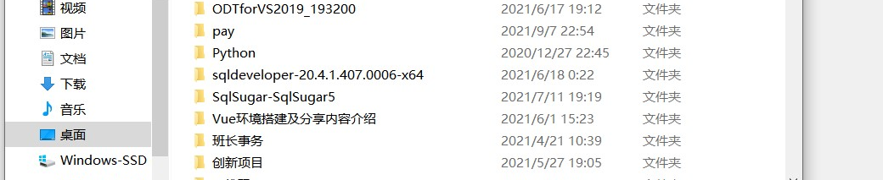
新添功能
New Function
上传图片功能
上次的动态等功能都没有实现上传图片，只能由系统默认的图片，这一次实现了本地图片的上传，给了用户使用更多的自由，例如用户可以更换自己的头像。

Slide 11

新添功能
New Function
商家入驻功能
我们丰富了我们的商家系统。除去之前数据库里的酒店商家等，我们提供了商家入驻的接口，方便新的商家加入到平台中。商家在入驻的时候需要上传营业执照。

Slide 12
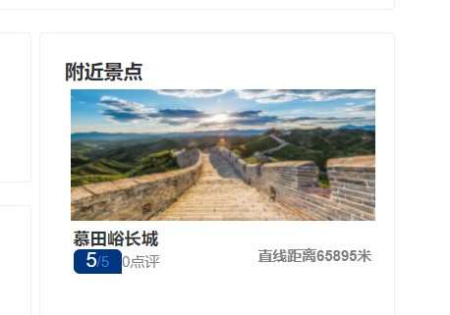
新添功能
New Function
周边游功能
我们的系统加入了获取地理位置信息的功能，将会征求用户的同意来得到用户的地理位置，从而实时反馈用户所在城市的景点与酒店。用户在选择景点游玩的时候可以获取周边酒店的信息，从而方便用户规划行程。

Slide 13
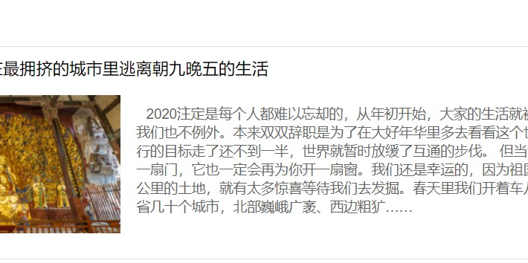
新添功能
New Function
行程攻略功能
用户在使用我们的系统时可以使用我们的行程规划功能，系统将为其保存他（她）的规划。
用户在规划的时候可以参考系统提供的攻略。

Slide 14

新添功能
New Function
年度报告功能
我们的系统会为用户一年的使用数据进行归纳总结，提供给用户查看

Slide 15


非功能性需求实现
安全访问
数据持久化
安全性与可靠性是紧密相联的。除了具备身份认证的功能，本系统还需要准确认证⽤户是其所声称的身份，确保对其只提供其被授权的功能。我们设计使用了token技术，通过用户ID与用户密码的加密解密，在每一次url请求前将token发送至后端程序，后端程序进行解密来验证身份。
数据库的数据安全是十分重要的，我们为了避免对数据库的数据直接进行访问，使用SQL Sugar来实现ORM层，进行实体化生成对象，从而满足数据库数据的安全。

Slide 16
恳请老师批评指正
Thank you for the criticism of the experts

